Slide 1
Java
并发与多线程
concurrency and multithreading

Slide 2
内容
线程的概念
线程的创建和启动
Thread类
Runnable接口
Callable接口(Future)
线程的状态
线程的控制
多线程的同步
线程之间的通信
线程组、线程池
【参考书】
《Java核心技术卷I》 11th，第12章
《疯狂Java讲义》， 第16章
《Java编程思想》4th， 第21章

Slide 3
[7]
并发包的锁机制实现
JDK5.0以后的新特征，锁的控制更机动
Java

Slide 4
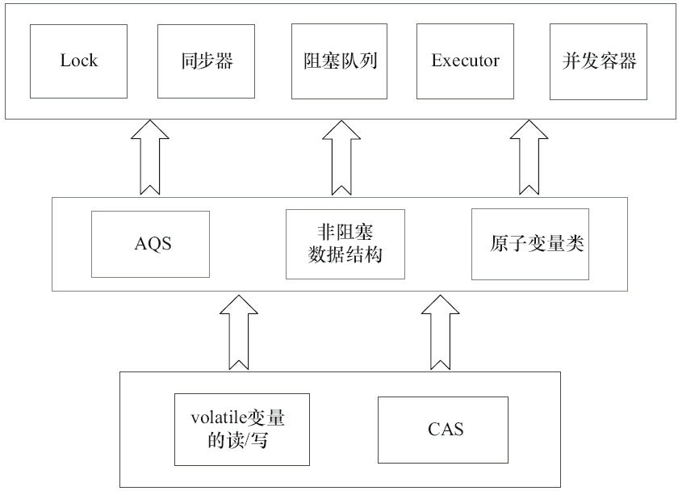
concurrent包的实现示意图

Slide 5
并发包的锁机制实现
表中提供Lock抽象类，可以完成加锁以及锁之间信号通讯
java.util.concurrent.locks.Lock
lock()
unlock()
tryLock()
newCondition(): java.util.concurrent.locks.Condition
java.util.concurrent.locks. Condition
awaite()
signal()
signalAll()

Slide 6
Lock的实现类
java.util.concurrent.locks.
ReentrantLock (JDK5.0)
ReentrantReadWriteLocks (JDK5.0)
StampedLock (JDK8.0)

Slide 7
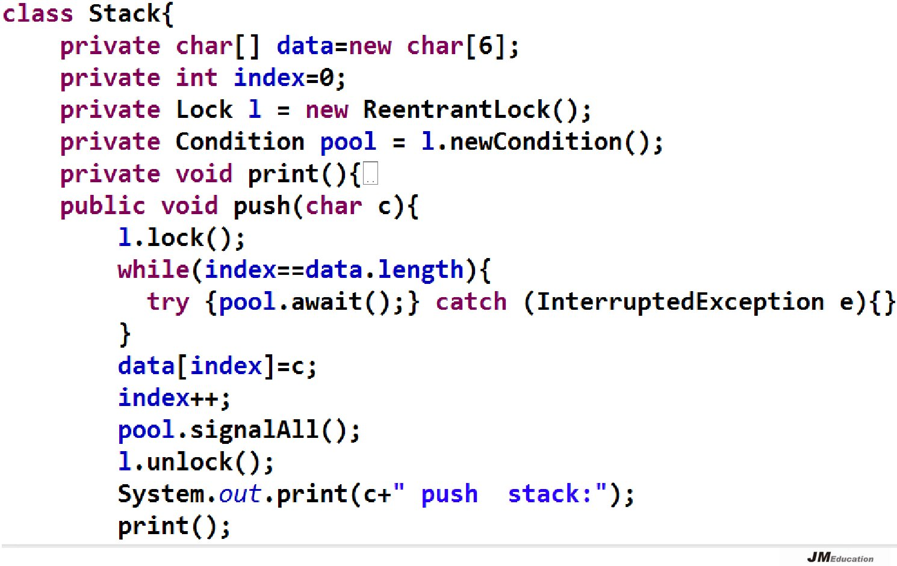
应用并发包的生产者消费者问题
线程竞争的锁
线程唤醒通讯的条件
无需Synchronized
获取锁
while循环保证即使被唤醒，仍需满足条件才可继续
释放锁

Slide 8
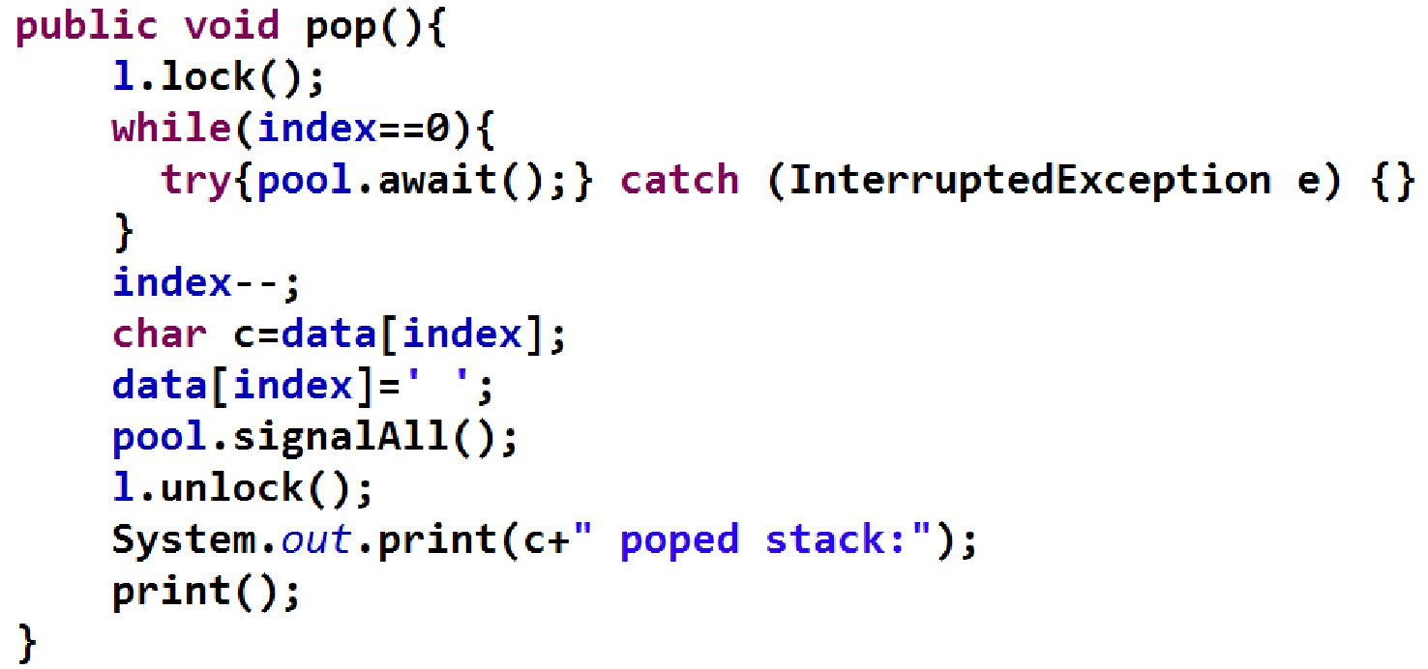
应用并发包的生产者消费者问题

Slide 9
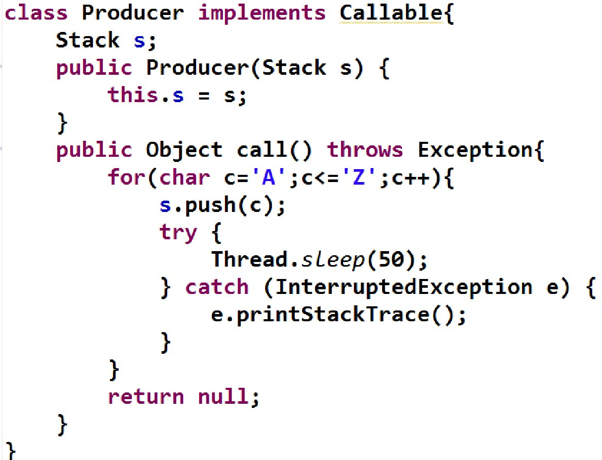
应用并发包的生产者消费者问题

Slide 10
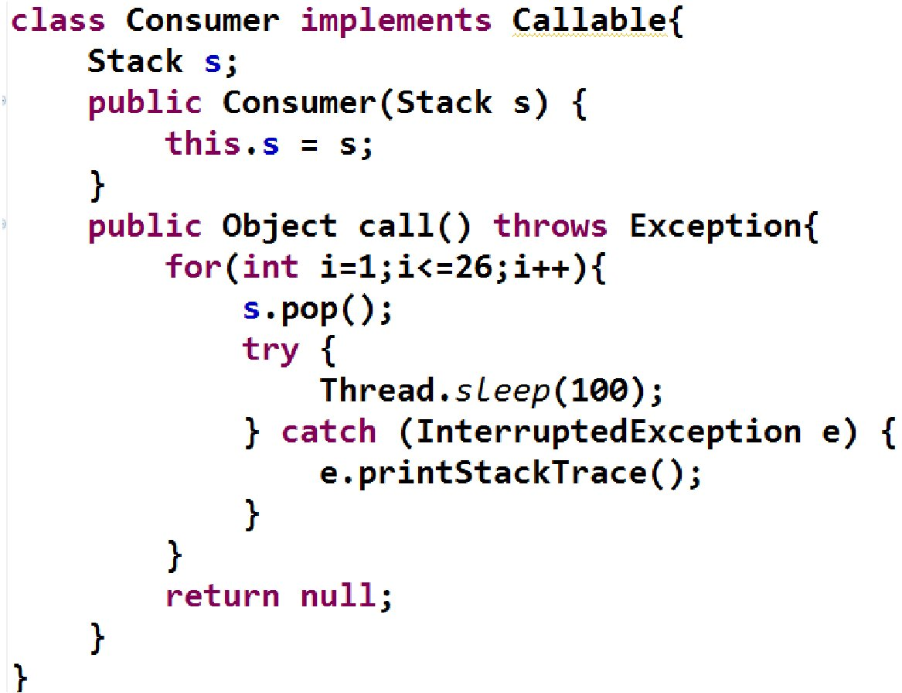
应用并发包的生产者消费者问题

Slide 11
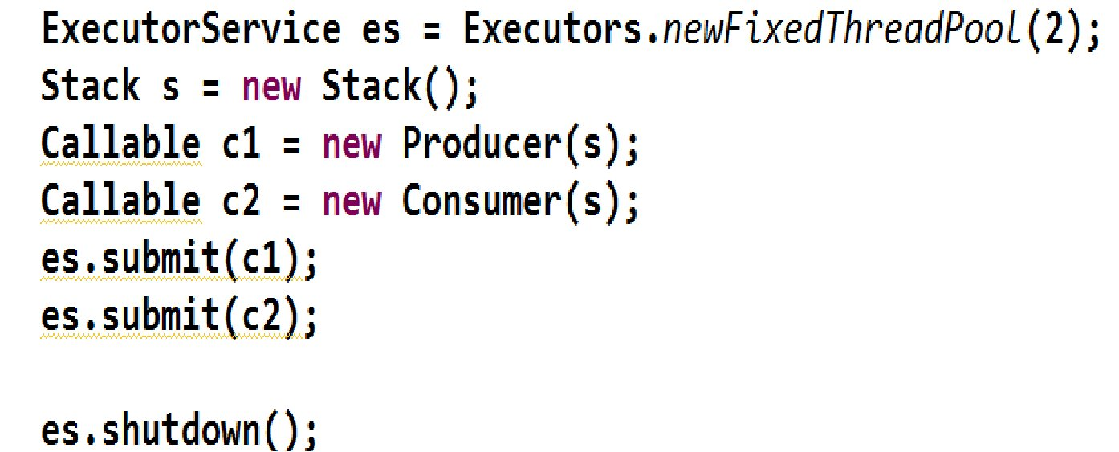
应用并发包的生产者消费者问题

Slide 12
代码说明
class ReentrantLockExample {
int a = 0;
ReentrantLock lock = new ReentrantLock();
public void writer() {
lock.lock(); // 获取锁
try {
a++;
} finally {
lock.unlock(); // 释放锁
}
}
public void reader () {
lock.lock(); // 获取锁
try {
int i = a;
……
} finally {
lock.unlock(); // 释放锁
}
}
}
unlock应放置在finally中，保证锁能够被释放
lock包括非阻塞式的tryLock(),返回值为是否能成功获得锁。
使用lock.newCondition()可以获得多个condition对象。同一个锁在不同线程可以使用不同的condition。
ReentrantLock为可重入锁，一个线程在获得锁以后，同一个线程可以继续成功上锁，而无需等待锁释放。

Slide 13
Synchronized与ReentrantLock比较
相同
同为可重入
同步
不同：
Synchronized notifyAll会唤醒全部等候线程。ReentrantLock 分离condition对象，通过不同condition对象的signalAll同一个condition对象处于await的线程。
Synchronized 是阻塞式的，只可以等候，tryLock，是非阻塞式的，可以在无法获得锁的时候完成其他工作。
Synchronized锁竞争是非公平模式，ReentrantLock可以设置非公平或者公平模式

Slide 14
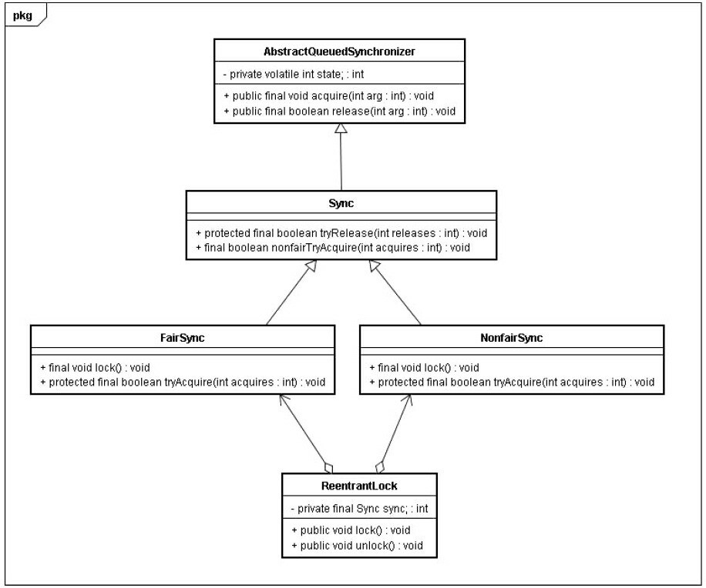
公平锁：

Slide 15
公平锁-FairSync
protected final boolean tryAcquire(int acquires) {
final Thread current = Thread.currentThread(); int c = getState(); // 获取锁的开始，首先读volatile变量state if (c == 0) { if (isFirst(current) && compareAndSetState(0, acquires))
//队列取，CAS设置锁状态
{ setExclusiveOwnerThread(current); return true; } } else if (current == getExclusiveOwnerThread()) { //可重入
int nextc = c + acquires; if (nextc < 0) throw new Error("Maximum lock count exceeded"); setState(nextc); return true;
} return false; }

Slide 16
CAS（Compare and swap）
在Java并发包中很多用到CAS提高锁效率，本质上是一种乐观锁。
涉及到三个操作数：内存值、预期值、新值。当且仅当预期值和内存值相等时才将内存值修改为新值。
CAS操作的原子性是由CPU硬件指令实现保证的，依赖CPU.

Slide 17
Java中基于CAS实现的轻量级锁分析
优势：
乐观锁避免了悲观锁独占对象的现象，同时也提高了并发性能
劣势：
乐观锁只能保证一个共享变量的原子操作。自旋过程中只能保证该变量的原子性，而互斥锁能轻易解决对象数量多少及对象颗粒度大小的问题。
长时间自旋可能导致开销大。自旋会造成不必要的CPU开销，可以通过定时升级锁解决。
ABA问题。通过引入版本号，每次变量更新对版本号进行更新。

Slide 18
不公平锁-NonfairSync
protected final boolean compareAndSetState (int expect, int update) {
return unsafe.compareAndSwapInt (this, stateOffset, expect, update);
}
默认为非公平性锁，当前处于运行状态的线程，先获得锁，虽然可能造成线程“饥饿”，但极少的线程切换，保证了其更大的吞吐量。

Slide 19
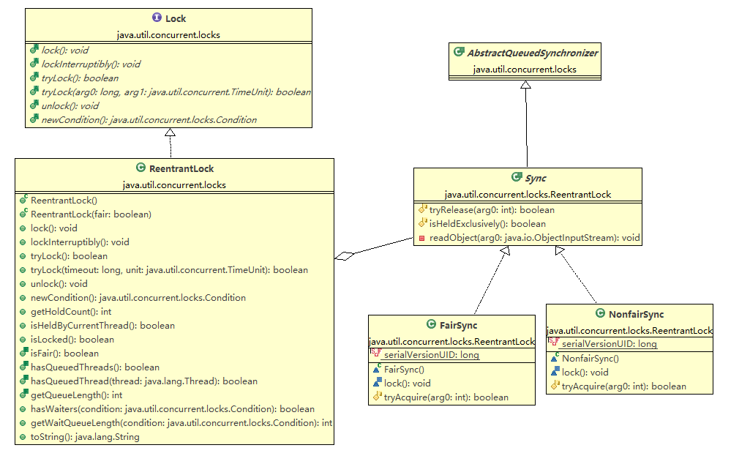
ReentrantLock的设计模式
GoF的桥模式

Slide 20
桥模式
分离抽象接口及其实现部分 -> 桥接模式使用“对象间的关联关系”解耦了抽象（Lock）和实现（Sync）之间固有的绑定关系，使得抽象和实现可以沿着各自的维度变化
取代多层继承方案 -> 极大地减少了子类的个数
提高了系统可扩展性 -> 在两个变化维度中任意扩展一个维度，都不需要修改原有系统，符合开闭原则

Slide 21
[8]
线程池
多线程的性能优化方案
Java

Slide 22
线程池
背景
诸如 Web 服务器、数据库服务器、文件服务器或邮件服务器之类的许多服务器应用程序都面向处理来自某些远程来源的大量短小的任务。 服务器应用程序中经常出现的情况是：单个任务处理的时间很短而请求的数目却是巨大的。
解决方案
线程池：其中客户机类等待一个可用线程、将任务传递给该线程以便执行、然后在任务完成时将线程归还给池。

Slide 23
内置的高效的线程池-ThreadPoolExecutor
线程池的一个实现：ThreadPoolExecutor，它实现了线程池的各方面的功能，如：
执行某个任务（返回或不返回结果）。
初始化一定数量的线程，随着负荷的增大而新建线程，并控制线程池的最大容量。
在线程执行之前和之后执行一段代码。
删除某个任务。
关闭整个线程池。
获取线程池运行的各个运行期参数

Slide 24
内置的高效的线程池
ThreadPoolExecutor threadPool = new ThreadPoolExecutor(10, 1000, 30, TimeUnit.SECONDS, new ArrayBlockingQueue<Runnable>(3), new ThreadPoolExecutor.DiscardOldestPolicy());
while(接收请求)
{
threadPool.execute(new WorkerThread(XXX));
}
上面这段代码首先生成一个初始化为10个，最大为1000个线程的线程池，每次接收请求的时候，都从线程程中抽出一个线程来运行
ThreadPoolExecutor(int corePoolSize, int maximumPoolSize, long keepAliveTime, TimeUnit unit, BlockingQueue<Runnable> workQueue, RejectedExecutionHandler handler)
这是其中一个构造函数，第一个参数是常驻的线程数，第二个参数为线程池的最大容量，第三个为清除空闲线程的最长时间，第四个为时间的单位。第五个为线程池内部队列，第六个为清除空闲线程的策略

Slide 25
内置的高效的线程池
ThreadPoolExecutor的一些常用方法：
void execute(Runnable command)
运行某个任务（不返回结果）
Future<T> submit(Callable<T> task)
将某个任务放进线程池，并获取其运行结果
int getActiveCount()
获取线程池中活跃线程的数量
long getCompletedTaskCount()
获取已执行完的任务的数量
shutdown和shutdownNow()
关闭线程池。类似于kill和kill –9。

Slide 26
线程池的组成
线程池管理器（ThreadPoolManager）：用于创建并管理线程池
工作线程（WorkThread）： 线程池中线程
任务接口（Task）：每个任务必须实现的接口，以供工作线程调度任务的执行。
任务队列：用于存放没有处理的任务。一种缓冲机制。
示例：ThreadPoolTest.java

Slide 27
线程池应用
对于一个并发程序来说，线程池是其中一个比较重要的部分。尤其是对各种Socket Server 其流程一般为：接收客户端请求→处理逻辑→将结果返回给客户端。“处理逻辑”经常要用到多线程（或多进程）。一般有以下两种实现：
1、每次请求都生成一个新的线程（或进程）去处理
2、每次请求到来，从线程池（进程池）中取出一个，然后让其处理。

Slide 28
ThreadPoolExecutor的扩展
FixedThreadPool
可重用固定线程数的线程池
new ThreadPoolExecutor(nThreads, nThreads,
0L, TimeUnit.MILLISECONDS,
new LinkedBlockingQueue<Runnable>())
SingleThreadExecutor
使用单个worker线程的Executor
CachedThreadPool
public static ExecutorService newCachedThreadPool() {
return new ThreadPoolExecutor(0, Integer.MAX_VALUE,
60L, TimeUnit.SECONDS,
new SynchronousQueue<Runnable>());
}

Slide 29
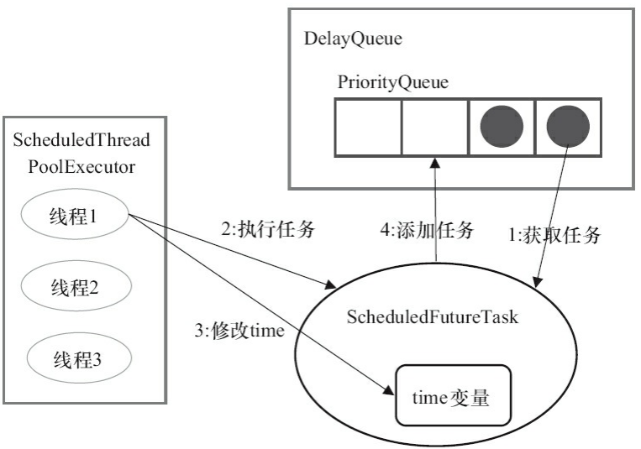
ScheduledThreadPoolExecutor
继承自ThreadPoolExecutor。它主要用来在给定的延迟之后运行任务，或者定期执行任务。

Slide 30
线程池的优势及风险
优势
减少在创建和销毁线程上所花的时间以及系统资源的开销
如不使用线程池，有可能造成系统创建大量线程而导致消耗完系统内存以及”过度切换”。
风险
用线程池构建的应用程序容易遭受任何其它多线程应用程序容易遭受的所有并发风险，诸如同步错误和死锁，它还容易遭受特定于线程池的少数其它风险，诸如与池有关的死锁、资源不足和线程泄漏（请求过载）。

Slide 31
[9]
线程其它相关
线程的输入输出，线程安全的集合
Java

Slide 32
线程其它相关
线程之间输入输出
例子：PipedCommunicationTest.java
线程安全的集合
Vector
调用集合的synchronized***方法来返回相应的线程安全集合，例如Collections.synchronizedList;
Java.util.concurrect下ConcurrentHashMap、ConcurentLinkedQueue也是线程安全的集合类

Slide 33
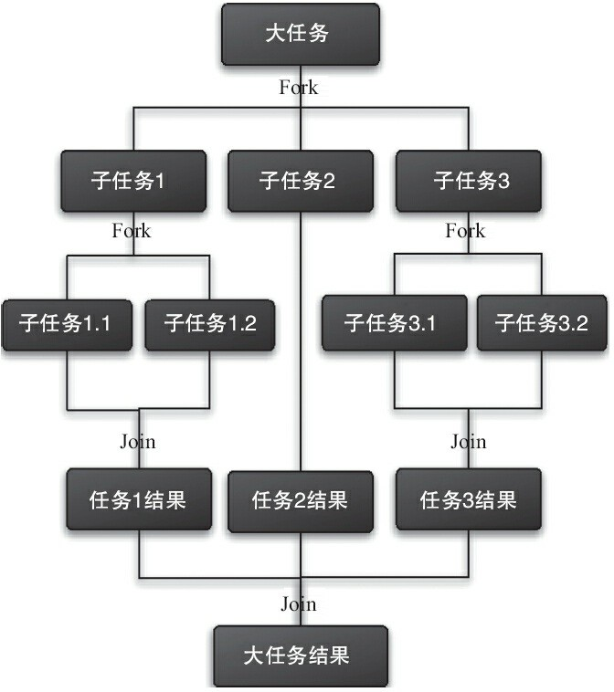
Fork-Join执行框架
分割任务
fork类来把大任务分割成子任务，直到分割出的子任务足够小。
执行任务并合并结果
分割的子任务分别放在双端队列里，启动线程分别从双端队列里获取任务执行。
执行完的结果都统一放在一个队列里，然后合并这些数据。

Slide 34
主要使用类库
ForkJoinTask
ForkJoinPool
RecursiveAction：用于没有返回结果的任务。
RecursiveTask：用于有返回结果的任务
实现compute方法
ForkJoinTask需要通过ForkJoinPool来执行
ForkJoinPool submit(ForkJoinTask)即可

Slide 35
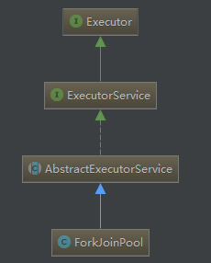
ForkJoinPool 继承关系
ForkJoinPool 实现了 ExecutorService 接口，因而 Runnable 和 Callable 类型的任务，ForkJoinPool 也可以通过 submit、invokeAll 和 invokeAny 等方法来执行。
同时ForkJoinPool 定义了一种新的任务，它就是 ForkJoinTask<V>

Slide 36
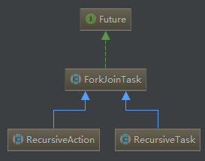
ForkJoinTask
ForkJoinTask<V> 定义 Fork/Join 型任务 —— 完成将大任务分割为小任务以及合并结果的工作。
一般通过继承子类 RecursiveAction 和 RecursiveTask 并实现对应的抽象方法 —— compute ，来定义任务。通过 fork 方法，产生子任务并执行；通过 join 方法，获得子任务的结果。

Slide 37
ForkJoinPool的三种任务的执行方式
invoke(ForkJoinTask)
阻塞
submit(ForkJoinTask)
非阻塞
需要使用future获取执行结果
excute(ForkJoinTask)
非阻塞，通常用来执行不带返回值的任务。

Slide 38
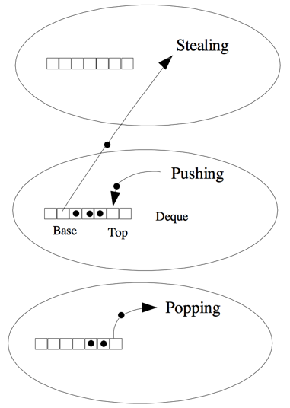
ForkJoinPool的调度机制
线程池中每个线程都有一个互不影响的任务队列（双端队列），线程每次都从自己的任务队列的队头中取出一个任务来运行；如果某个线程对应的队列已空并且处于空闲状态，而其他线程的队列中还有任务需要处理但是该线程处于工作状态，那么空闲的线程可以从其他线程的队列的队尾取一个任务来运行
适用场景是不同的任务的耗时相差比较大的情况

Slide 39
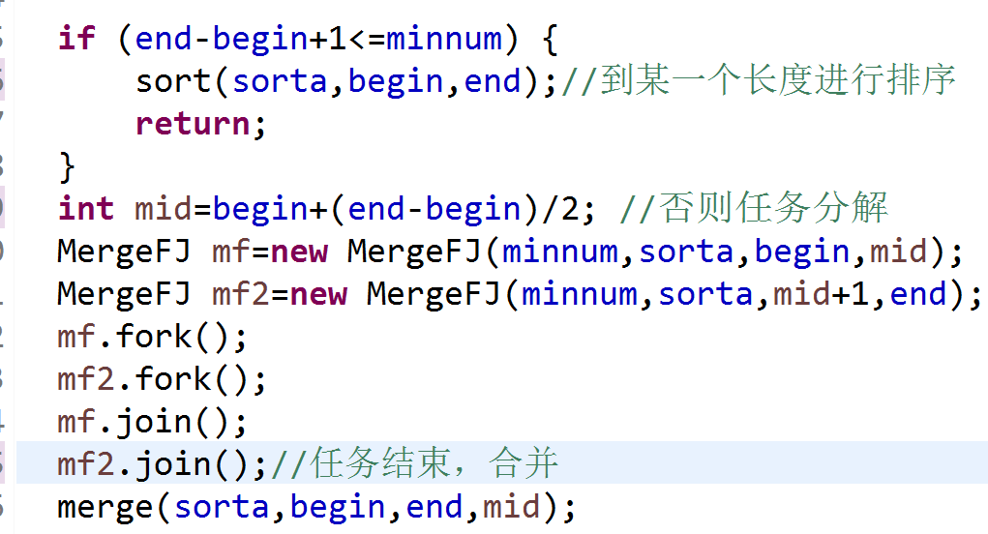
ForkJoinPool示例
合并排序
compute方法中如果不需要继续分割，则排序。否则fork,join然后合并。

Slide 40
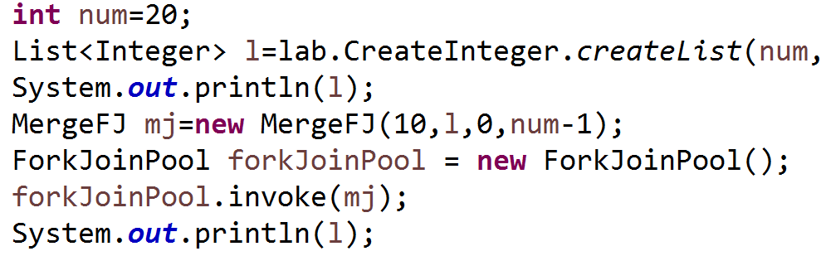
任务启动

Slide 41
本讲小结
本章内容
线程的基础知识
线程的生命周期
线程的优先级
本章要求
了解线程和进程的区别
学会如何通过Thread类和Runnable，Callable接口创建线程，如何实现多线程的资源共享和通信，及如何控制线程的生命
在实际运用中，注意线程安全问题，掌握线程同步的方法，还应该理清程序逻辑，避免死锁
掌握线程优先级的概念，明白基于优先级的线程调度的基本规则

Slide 42
本讲小结
本章内容
线程的基础知识
线程的生命周期
线程的优先级
本章要求
了解线程和进程的区别
学会如何通过Thread类和Runnable，Callable接口创建线程，如何实现多线程的资源共享和通信，及如何控制线程的生命
在实际运用中，注意线程安全问题，掌握线程同步的方法，还应该理清程序逻辑，避免死锁
掌握线程优先级的概念，明白基于优先级的线程调度的基本规则

Slide 43
Thanks!

